Slide 1
UBND THÀNH PHỐ QUY NHƠN
TRƯỜNG TIỂU HỌC LÝ THƯƠNG KIỆT
KHOA HỌC LỚP 5
Giáo viên: Ngô Thị Hồng Đào
Lớp 5H

Slide 2
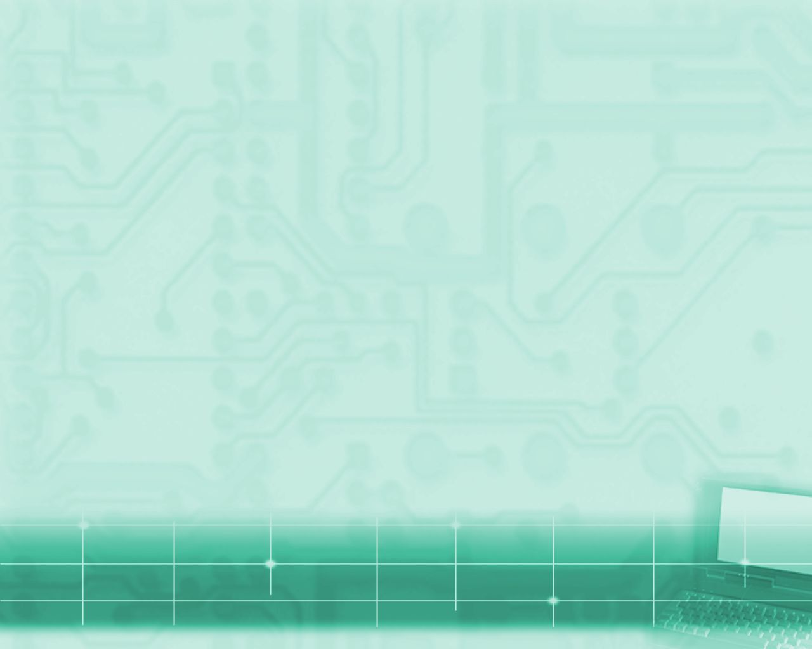
KHỞI ĐỘNG
?
Chất đốt tồn tại ở những thể nào?
Chất đốt tồn tại ở 3 thể: rắn, lỏng và khí. Các chất đốt tồn tại chủ yếu ở một thể nhất định. Nhưng có một số trường hợp đặc biệt như cồn tồn tại ở hai thể: thể lỏng và thể rắn.

Slide 4
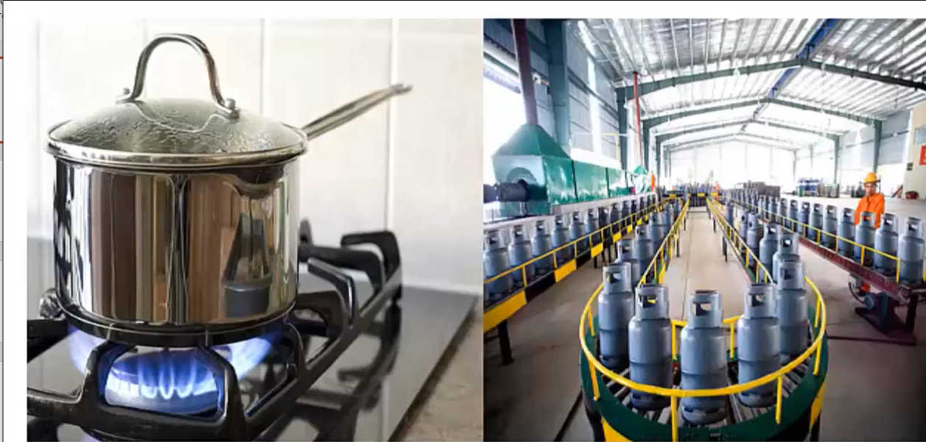

Slide 11
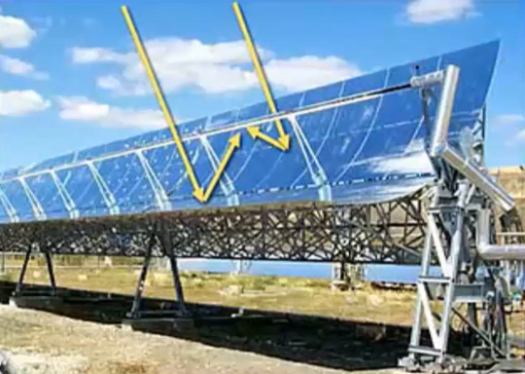
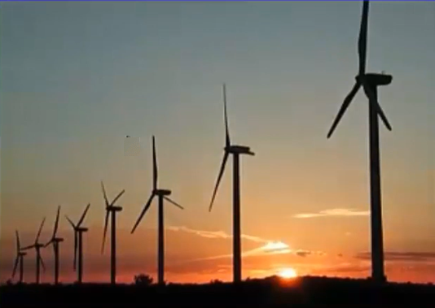

Slide 13
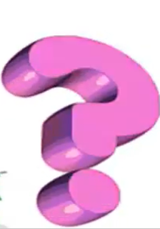
Tại sao cần phải sử dụng chất đốt một cách tiết kiệm, tránh lãng phí?
Cần sử dụng chất đốt một cách tiết kiệm, tránh lãng phí vì chất đốt không phải là nguồn năng lượng vô tận.

Slide 16
Chúng ta cần phải làm gì để phòng tránh các tai nạn có thể xảy ra khi sử dụng các chất đốt trong sinh hoạt?
Cần đảm bảo các điều kiện an toàn phòng chống cháy nổ như: sử dụng bếp ga có van khóa tự động, có các phương tiện chữa cháy ở những nơi có sử dụng nhiều chất đốt, tắt bếp khi ngưng đun nấu,…

Slide 18
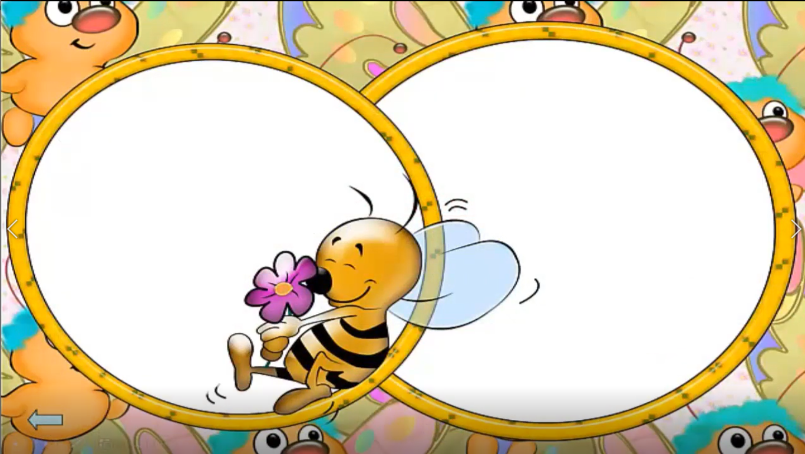
Khi cháy các chất đốt sinh ra khí các-bô-nít và các khí độc hại
khác gây bẩn không
khí, có hại cho
người, động vật
và thực vật.
Câu 1: Vì sao các chất đốt khi cháy lại ảnh hưởng đến môi trường?

Slide 19
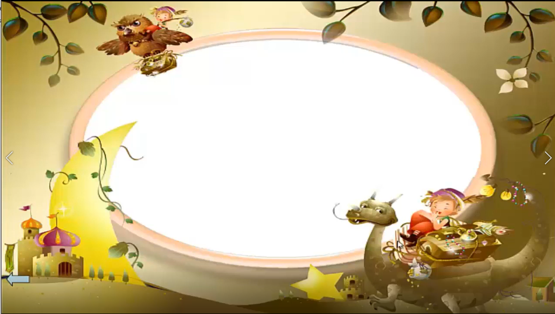
Câu 2: Nêu ví dụ về sự lãng phí chất đốt
Đun nước sôi quá lâu.
Nổ máy xe mà chưa đi.
Ra khỏi phòng không tắt điện.
….

Slide 20
Khi bị tắc đường
các phương tiện giao
thông sẽ bị ùn lại rất đông.
Xe không di chuyển
nhưng vẫn nổ máy gây
lãng phí xăng dầu,
đồng thời khói từ
ống xe thải ra
gây ô nhiễm môi trường, …
Câu 3: Đố bạn biết:Vì sao tắc đường lại gây lãng phí xăng dầu và gây ô nhiễm
môi trường?

Slide 23
Khi không đun nấu nên khóa bình ga lại để tránh việc cháy nổ.

Slide 26
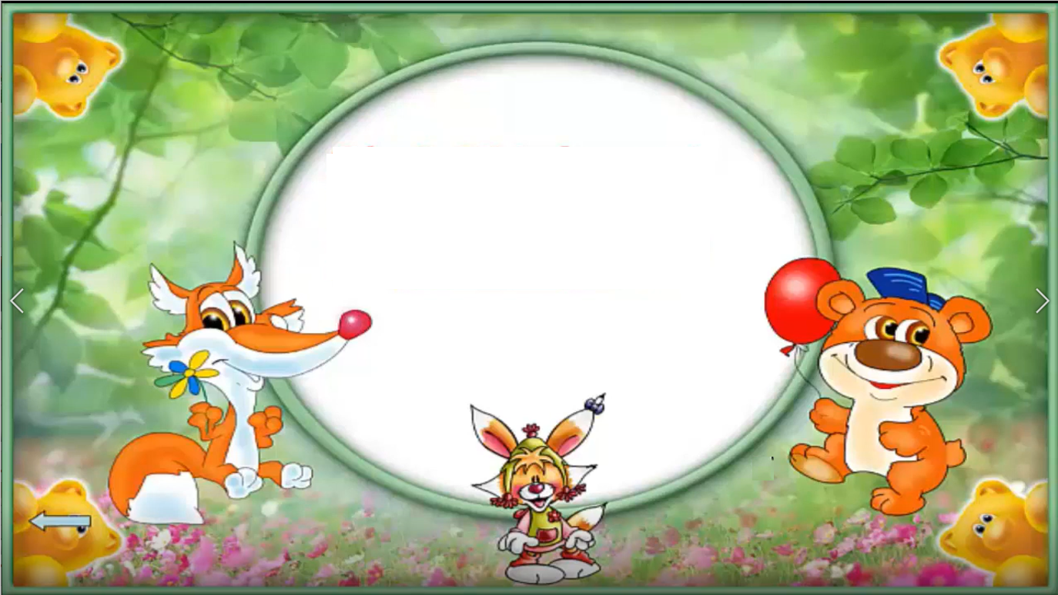
Câu 5: Khi xảy ra
tai nạn do sử dụng chất
đốt không đúng cách, em phải
làm gì?
Khi xảy ra tai nạn do sử dụng
chất đốt không đúng cách,
em phải làm báo ngay cho
người lớn biết.

Slide 27
GHI NHỚ:
Chất đốt khi bị cháy sẽ cung cấp năng lượng để đun nóng, thắp sáng, chạy máy, sản xuất ra điện,…Nhưng nó không phải là nguồn năng lượng vô tận, nên chúng ta cần tránh lãn phí và đảm bảo an toàn khi sử dụng chất đốt.

Slide 28
Chào tạm biệt các em.
Chúc các em học tốt.

